Slide 1

Федеральное казенное профессиональное образовательное учреждение «Ивановский радиотехнический техникум-интернат»
Министерства труда и социальной защиты Российской Федерации
Конкурс презентаций «Современные герои России,
их роль в патриотическом воспитании молодежи»
Авторы: Климов Алексей, Ратов Александр, Чистов Федор,
студенты группы 2.71

Slide 2
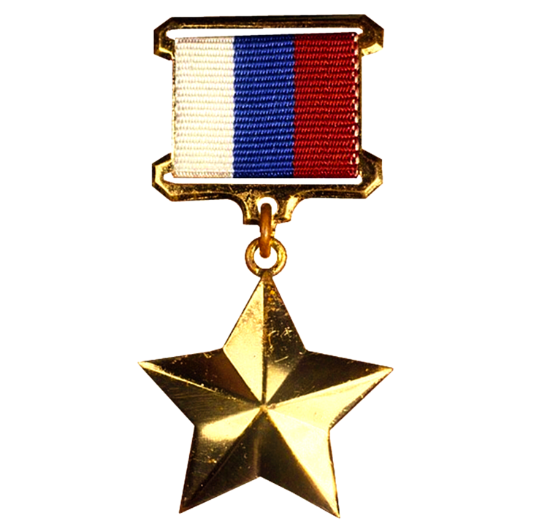
Медаль
«Золотая звезда»

Slide 3
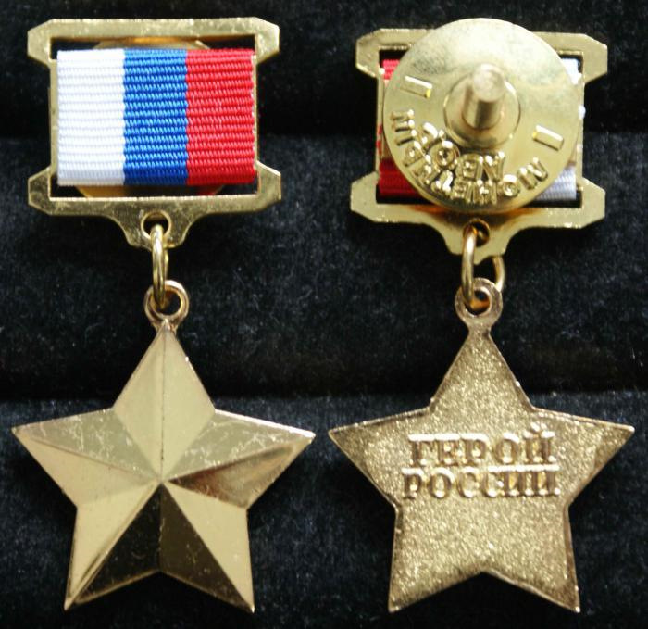
20 марта 1992 года было установлено звание Героя Российской Федерации и учреждена медаль "Золотая звезда". Герой Российской Федерации – почетное звание, высшая степень отличия в Российской Федерации. Звание присваивается президентом Российской Федерации за заслуги перед государством и народом, связанные с совершением геройского подвига. Присвоение звания Героя Российской Федерации может быть произведено посмертно за совершение подвига, проявленные мужество, смелость и отвагу. Герою Российской Федерации вручаются: знак особого отличия - медаль "Золотая Звезда" и грамота о присвоении звания Героя Российской Федерации.

Slide 4
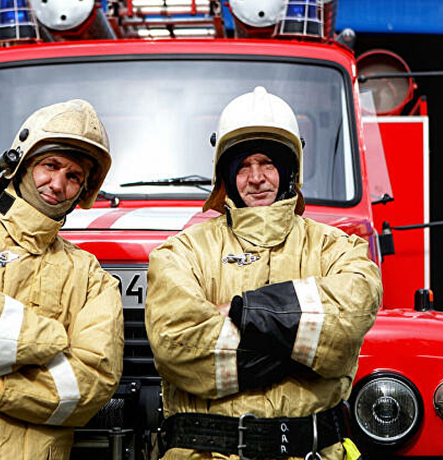
Наша страна знает множество примеров отваги, героизма и смелости. Сегодня мы поговорим об этих качествах в лицах пожарных, которых по праву можно считать героями России. В профессии пожарного сложно найти «случайных» людей, ведь эта работа предполагает собой не просто выполнение закреплённых обязанностей, а готовность рискнуть своей жизнью ради спасения жизней других людей.

Slide 5
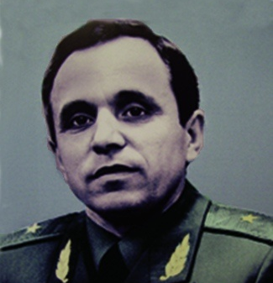
Владимир Михайлович Максимчук
Генерал-майор внутренней службы, первый Герой Российской Федерации среди пожарных, удостоенных этой награды в мирное время. Посмертно присвоено звание Героя России.

Slide 6
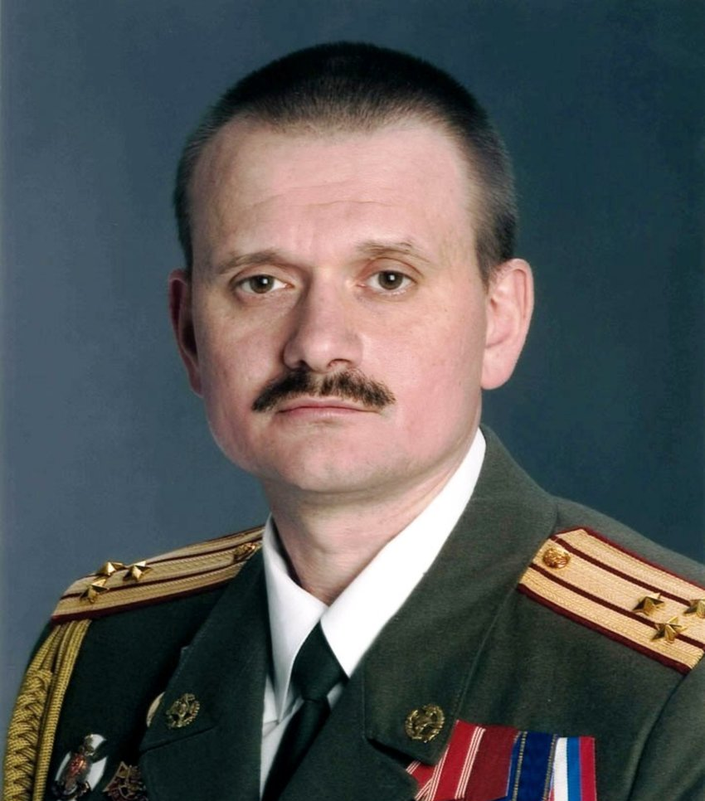
Чернышев Евгений Николаевич
Начальник государственной службы
пожаротушения города Москвы Евгений
Чернышев.
20 марта 2010 года прибыл на пожар в пятиэтажном бизнес-центре на севере столицы. В момент прибытия пожарных огонь охватил площадь в 300 квадратных метров, но в итоге пламя объяло 800 «квадратов». Евгений Чернышев лично эвакуировал группу людей, после чего вернулся в здание.

Slide 7
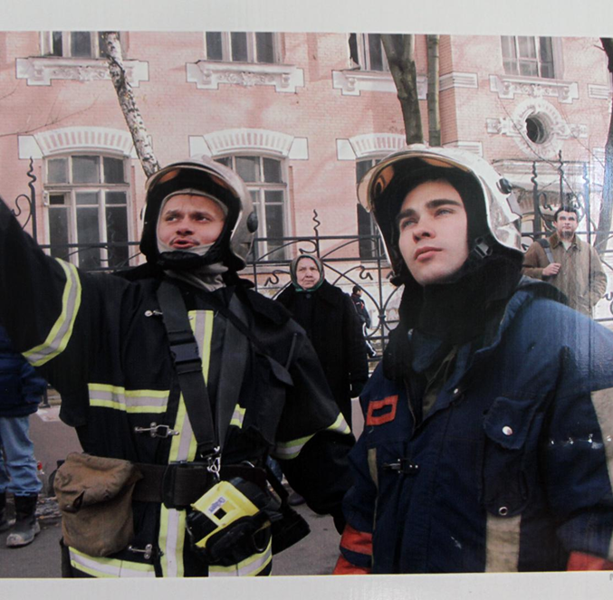
Чернышев Евгений Николаевич
Позже он по рации сообщил, что у него заканчивается кислород в дыхательном аппарате. А затем в том помещении, где он находился, обрушилась кровля. Шансов выжить практически не было.
Посмертно Евгений Чернышев удостоен звания Герой России.

Slide 8
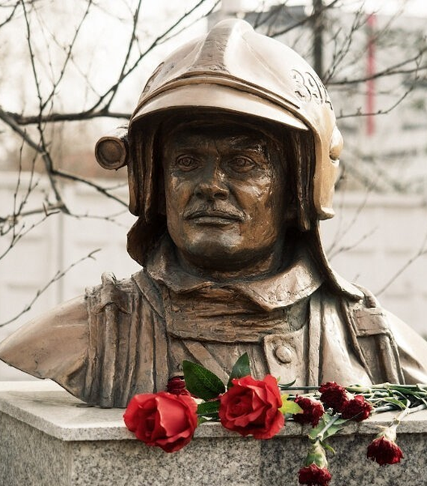
Чернышев Евгений Николаевич
В сквере у специализированной пожарной части № 13 имени Героя России Е. Н. Чернышева установлен бюст. Уже за несколько дней до памятной даты люди начинают приносить туда цветы. Бойцы СПЧ, где когда-то служил Евгений Николаевич, особо чтят его память. В части есть небольшая экспозиция, посвященная полковнику Чернышеву.

Slide 9
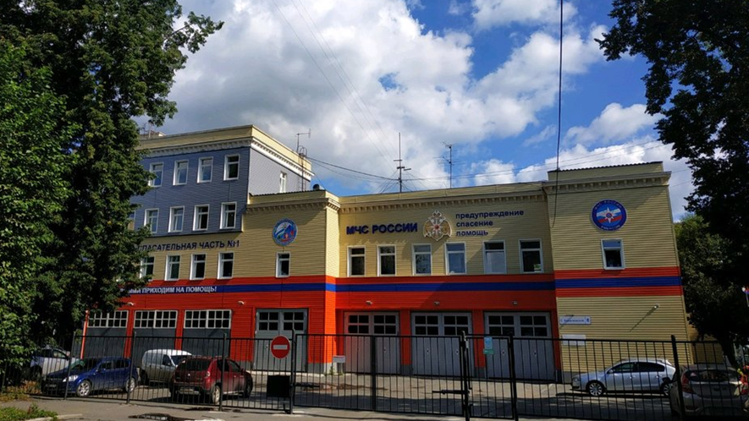
Легенды Ивановской области
Мы чествуем тех, кто самоотверженно служит стране и своему народу, спасая жизни и защищая свою страну по долгу службы, по долгу совести. Героями земля русская славилась испокон веков. Гордиться ими и Ивановская область.

Slide 10
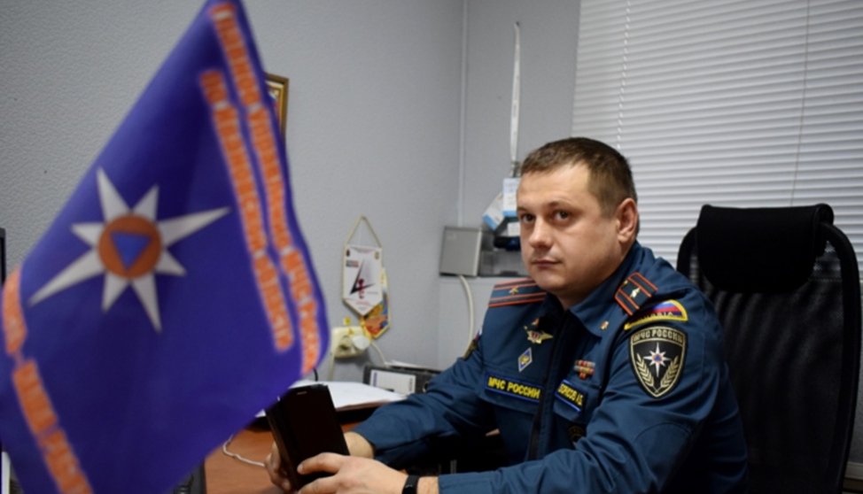
Алексей Борисов
Заместитель начальника службы пожаротушения, начальник дежурной смены службы пожаротушения ФПС ГПС МЧС России по Ивановской области. Алексей Борисов неоднократно за 20-летний период работы в пожарной охране принимал участие в ликвидации крупномасштабных чрезвычайных ситуаций, тушил сложные пожары и, конечно, спасал людей, оказавшихся в беде.

Slide 11
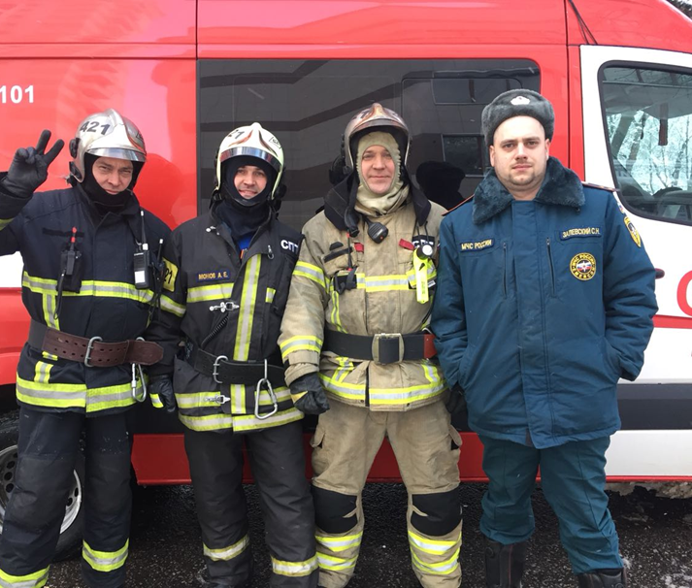
Алексей Борисов
Ежедневно в работе сотрудникам МЧС приходится сталкиваться с человеческой болью, а порой при исполнении долга переживать собственные трагедии. «Самым тяжелым для меня, да и всех моих сослуживцев, стал пожар на Мебельном комбинате. Тогда, наши ребята ценой собственной жизни спасли из огня 80 человек и потеряли двоих своих коллег. Это тяжелая утрата, которая стала душевным потрясением для каждого из нас. Но, к сожалению, это часть нашей работы. Мы знаем, что в конечном итоге – всё не зря. Ценой является чья-то спасенная жизнь».
Алексей Борисов неоднократно награждался ведомственными наградами, но самыми дорогими считает ведомственные медали за ликвидацию ЧС и отвагу на пожаре. В феврале 2018 года он в составе звена газодымозащитной службы спас на пожаре рабочих швейного цеха в Иванове. Люди оказались заблокированы на втором этаже, путь к спасению им отрезал огонь. Алексей отыскал в задымленном помещении двоих женщин и вывел их на улицу. Благодаря смелым действиям пожарных работницы швейного производства остались живы.

Slide 12
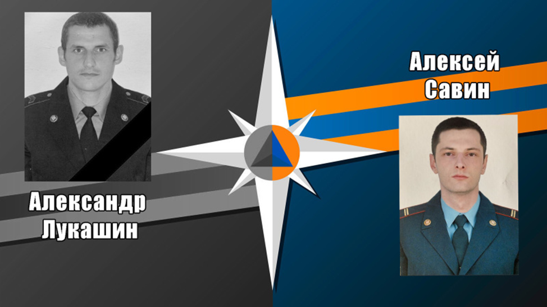
Александр Лукашин и Алексей Савин
25 июня 2021 года произошел пожар в посёлке Чернореченский Ивановского района. Загорелась квартира на 4 этаже дома №4 по улице Ленина. Люди из окон просили о помощи. Звенья газодымозащитной службы вошли в горящее здание. Пожарными А.Е. Лукашиным и А.В. Савиным по выдвижной лестнице была спасена женщина с четвёртого этажа, которая сообщила о том, что в квартире находится ее ребёнок. Незамедлительно пожарные повторно по выдвижной пожарной лестнице проникли через окно в квартиру, чтобы спасти ребёнка. Лукашин обнаружил 12-летнего мальчика, попытался выйти вместе с ним, но, к сожалению, им спастись не удалось. Оба погибли. Савин пострадал и был госпитализирован. Всего из горящего дома были эвакуированы 150 человек.

Slide 13
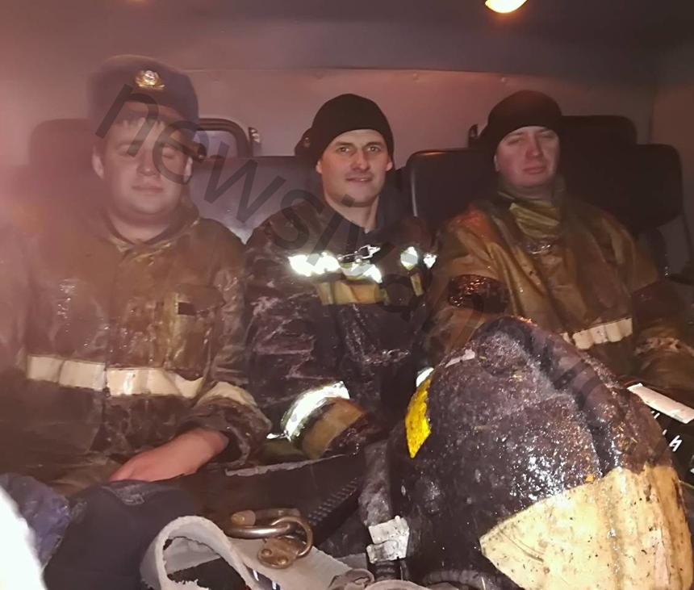
Александр Лукашин и Алексей Савин
Погибшему пожарному, старшему сержанту Александру Лукашину было 40 лет. На службе в МЧС 12 лет. На его счету десятки спасённых жизней.
Пострадавший пожарный Алексей Савин – сержант внутренней службы. В пожарную охрану пришел в октябре 2019 года, за это время неоднократно принимал участие в тушении сложных пожаров и спасении людей.

Slide 14
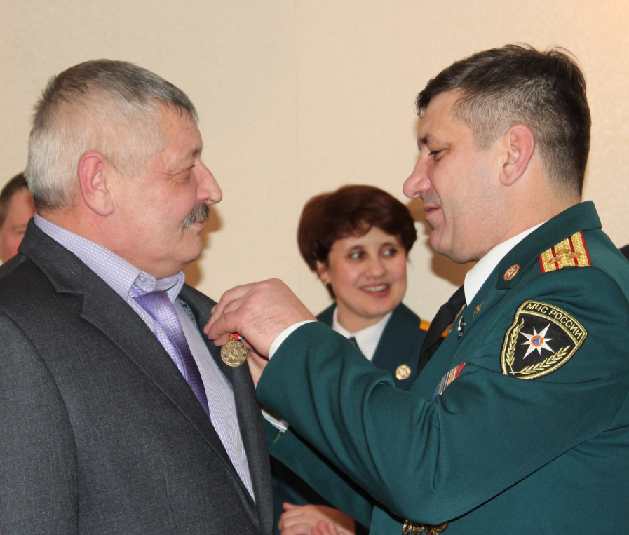
Михаил Захарович Абдулхалеков
Начальник отряда технической службы федеральной противопожарной службы по Ивановской области Михаил Захарович Абдулхалеков в пожарной охране работает более 36 лет. Отряд технической службы выезжает и на крупные пожары. В 2008 году во время пожара в здании областного УВД пожарно-насосная станция для подачи воды из реки Уводь в какой-то момент перестала работать, произошла завоздушенность топливной системы дизеля. Отряд технической службы быстро устранил неполадку, и подача воды была возобновлена.
В 2015 году Михаилу Захаровичу Абдулхалекову за многолетний добросовестный труд была вручена медаль к 25-летию МЧС России

Slide 15
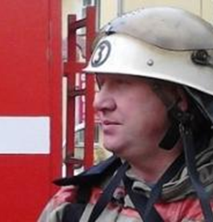
Игорь Владимирович Бочкарев
Игорь Владимирович Бочкарев работает в МЧС больше 20 лет, имеет сразу несколько ведомственных наград. За спасение людей в двухэтажном здании получил медаль «За отвагу на пожаре». Дом был с пустотными перекрытиями, лестничные марши – из дерева, что осложняло эвакуацию. Игорь Владимирович в составе звена газодымозащитной службы вывел из дома инвалида, женщин и детей со второго этажа.
Бочкарёв И.В. еще и новатор. Ему принадлежит идея создания тренажера для тренировки звеньев газодымозащитной службы. Газодымозащитники – это пожарные, которые проникают внутрь горящего здания, используя средства индивидуальной защиты органов дыхания (специальные маски с кислородными баллонами). Тренажер представляет собой узкий короб, обстановка в котором имитирует труднопроходимые помещения. Тренажер установлен на территории пожарно-спасательной части № 2 города Иванова и активно используется во время тренировок.

Slide 16
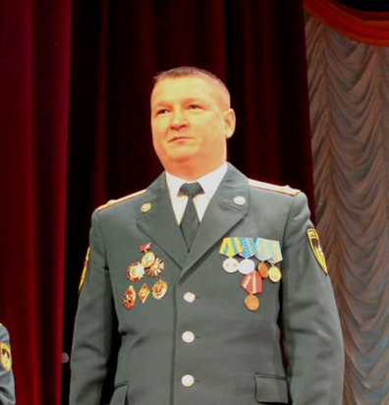
Сергей Владимирович Дудин
Начальник отдела организации пожаротушения и проведения аварийно-спасательных работ Главного управления МЧС России по Ивановской области, полковник внутренней службы Сергей Владимирович Дудин служит с октября 1990 года. Дудин С.В.– не только опытный руководитель. Ему не раз приходилось спасать людей. Он награжден медалями МЧС России «За отличие в ликвидации последствий чрезвычайной ситуации», лично принимал участие в ликвидации крупномасштабной чрезвычайной ситуации на Дальнем Востоке. Сергей Владимирович Дудин является председателем Ивановского регионального отделения Российского союза спасателей.

Slide 17
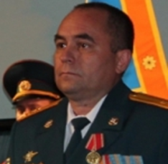
Михаил Анатольевич Евстигнеев
Михаил Анатольевич принимал участие в тушении пожара в Ивановской медицинской академии, который произошел в октябре 1996 года. Пожару была присвоена высшая категория сложности.
В январе 2015 года М.А. Евстигнеев руководил тушением пожара в банке на проспекте Ленина. Посетители и сотрудники банка были быстро эвакуированы, удалось избежать жертв. Тушение осложнялось тем, что мансарда здания была отделана утеплителем, который тлел между крышей и отделкой помещений. Чтобы добраться до очагов пожара, пришлось частично ломать крышу здания.
За проявленные мужество и героизм при ликвидации сложного пожара Михаил Анатольевич Евстигнеев был награжден медалью «За отвагу на пожаре»

Slide 18
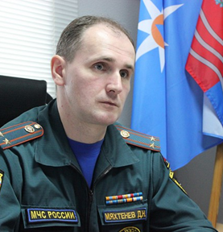
Денис Николаевич Мяхтенёв
Денис Николаевич Мяхтенёв работает в МЧС России с 1992 года, начальником службы пожаротушения Ивановской области более 3 лет. За эти годы ликвидировал сотни пожаров, спас десятки человеческих жизней.
Осенью 2008 года произошёл пожар в деревянном частном доме. Дом загорелся с крыльца, и огонь, перекрыв путь к спасению, стал быстро распространяться по зданию. Очевидцы пожара говорили, что, возможно, в горящем доме находятся двое детей 5 и 10 лет. Во время этого пожара Денис Николаевич спас двоих детей. За тушение пожара и спасение детей Мяхтенев Денис Николаевич получил медаль «За отвагу на пожаре».

Slide 19
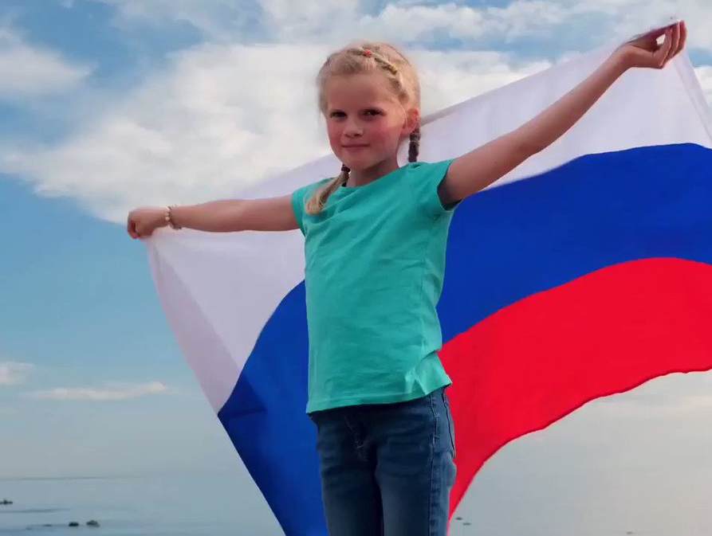
Во все времена патриотизм всегда рассматривался как воплощение мужества, доблести и героизма,
силы русского народа, что является необходимым
условием единства, величия и могущества Российского государства.
Пожарные были героями во все времена. Беспримерное мужество и героизм, беззаветная преданность Родине, высокое профессиональное мастерство, отвага, самоотверженность, готовность прийти на помощь людям – вот те качества, которые присущи славным представителям пожарной охраны России.
Знание прошлого своей страны, в том числе истории МЧС России, подвигов, совершенных сотрудниками МЧС при тушении пожаров – основа развития чувства любви к своей Родине, воспитания в каждом из нас веры в могущество Российского государства.
Без любви к Родине невозможно построить сильную Россию. Без уважения к собственной истории, к традициям, переданным старшим поколением, нельзя вырастить достойных граждан.

Slide 20
Я так рад, что в наше время
Герои окружают нас,
И что сейчас всю эту тему
Подняли даже в мирный час.
Вот кто-то спас кота с той ветки,
Российский флаг поднял десант,
Вот кто-то спас от пули Федьку,
Он детства друг – сейчас солдат.
Мой друг Иван ребенка спас,
Из ледяной воды достал,
По льду гулял в весенний час,
Что тает лед, видать не знал.
Пожарный вынес трех котят,
Когда тушил он частный дом,
И мать с ребенком, двух щенят,
Не оборвался жизни том.
И я так рад, что в наше время,
Герои окружают нас,
И что сейчас всю эту тему
Подняли даже в мирный час.
Врачи спасают каждый час
Людей от боли и от смерти,
И никогда не бросят нас
По долгу службы, своей чести.
Я все же рад, что в наше время
Герои окружают нас,
И что подняли эту тему,
Герой, спасибо от всех нас!
Автор стихотворения – студент группы 2.71
Климов Алексей

Slide 21
Источники информации:
https://ulcpp.ru/maksimchuk-vladimir-mihajlovich-geroj-chernobylya
https://memory.mchs.gov.ru/heroes/523
https://ivanovo.bezformata.com/listnews/geroem-protivopozharnoy-sluzhbi-mchs/89517032/
https://newsivanovo.ru/fn_729323.html
https://www.mchs.gov.ru/deyatelnost/press-centr/novosti/1426639
https://vk.com/wall-32123991_19094
https://www.mchs.gov.ru/deyatelnost/press-centr/novosti/1426884
https://ivanovo.bezformata.com/listnews/federalnoj-protivopozharnoj-sluzhbi-mihail/41532380/
https://kineshemec.ru/news/obshhestvo-zhizn/ob-otvage-na-pozhare-i-psihologii-ogneborcev-5897.html

